Slide 1
PizzaBuy
Программу создал: Воронин Станислав

Slide 2
Тема Работы
Тема под номером 2
Заказ пиццы (учёт заказов). Операторы просматривают заказы клиентов. Оплаченнные заказы передаются в виде работ в цех выпечки. Когда заказ подготовлен к доставке, оператор передаёт его курьеру с указанием адреса доставки.

Slide 3
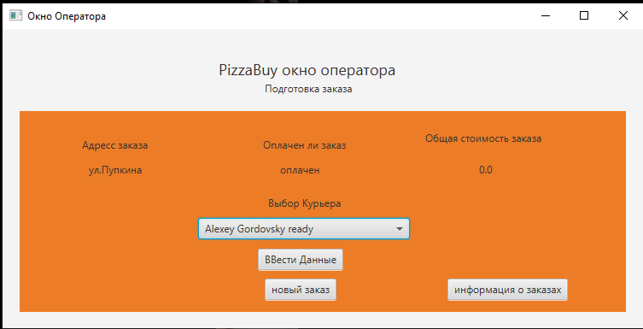
Общий интерфейс

Slide 4
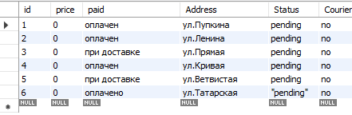
Заказы в базе
← заказ который будем обраюбатывать

Slide 5
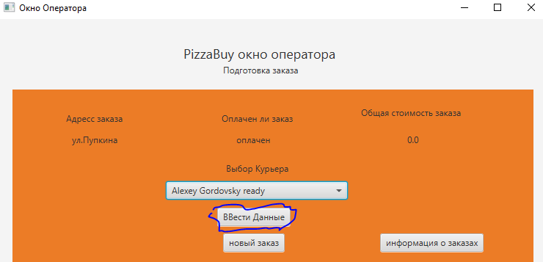
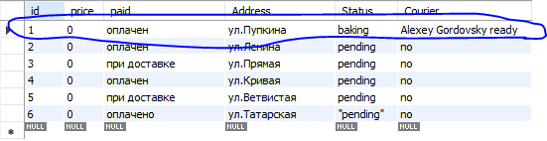
Ввод данных
↔

Slide 6
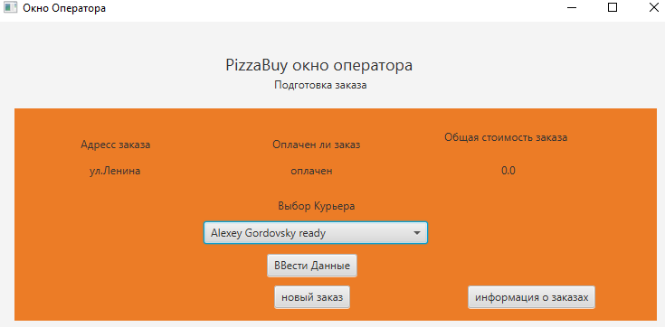
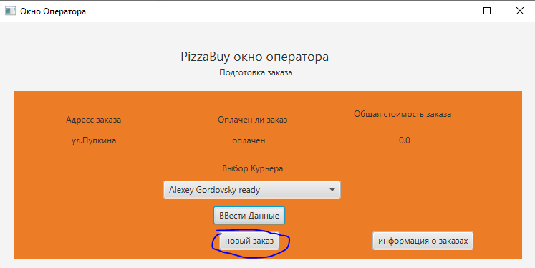
Вывод нового заказа
↔
Обратите внимание на адресс заказа

Slide 7
Это всё!
Обратно за работу дармоеды!

